Slide 1
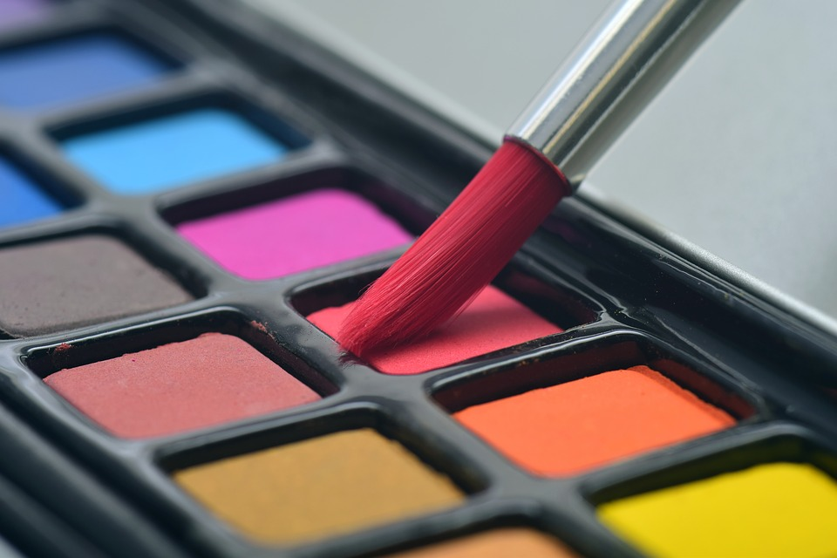
여러분의 색깔 , 찾아드립니다.
: find personal color with image

Slide 2
Business success criteria
AI success criteria
Project plan
: 구체적인 숫자를 제시하여 성공 기준 설정
만족도 3.7 이상 & 후기 50개 이상
이유 ; 서비스의 시작은 접근성이 가장 중요하기 때문에 처음은 평점과 후기를 목표치로.
// 일단 비즈니스 성공은 같게 잡아버림!
:
Label된 이미지 데이터 입력했을 때 AI가 추측하는 결과의 정확도 80% 이상
:
쿨톤 / 웜톤이라는 명확한 특성을 가지고 있는 유명인들의 이미지 수집
이미지 분야에서의 딥러닝 이용
Ex) 새로운 사진을 입력했을 때, 사용자의 피부색과 가장 가까운 이미지 데이터 cluster가 나타내는 피부톤은 무엇인지.
3. 알맞은 색깔 추천 (개인화)
Risks and contingencies
Requirements, assumptions and constraints
Costs and benefits
:
:
:
내가 내 피부톤 알고 싶기 때문에 해봄,,,
사실상 사진 수집하는 번거로움 빼고 드는 비용은 없지만서도 은근 이런거 궁금한 사람들 많아서 막상 생기면 많이 쓰지 않을까 하는 나만의 생각
고객들도 자신의 피부톤을 몰라서 하는 것이기 때문에 자신이 맞다 틀리다를 할 수 없습니다. (사실 지금 졸림 미침)
사용자의 사진을 요구할 때 조명때문에 정확도가 떨어질 수 있고
흔해
대부분 화장품때문에 퍼스널 하는데 남성분들은 흥미 없을 수도?
사진 수집 방법과 이미지 데이터가 너무 작지 않을까
여성과 남성을 다르게 할 경우, 여성에게는 무엇을 남성에게는 무엇을 도출해줘야 좋아할까.

